Slide 1
講題：公義王者的來臨 經文：詩篇72篇
蔡定邦老師
德華福音會

Slide 2
顯現日（Epiphany; Süddeutschland: Das Dreikönigsfest）= 每年陽曆1月6日

Slide 3
俄羅斯的東正教教徒顯現日進行「冰泳」（蘇聯解體後）

Slide 4
大公教會顯現日（Epiphany）的4段經文
1. 馬太福音2:1-12
¹⁰ 他們看見那星，就大大地歡喜；¹¹ 進了房子，看見小孩子和他母親馬利亞，就俯伏拜那小孩子，揭開寶盒，拿黃金、乳香、沒藥為禮物獻給他。¹² 博士因為在夢中被主指示不要回去見希律，就從別的路回本地去了。
4. 詩篇72篇
¹ 神啊，求你將判斷的權柄賜給王，
將公義賜給王的兒子。
²他要按公義審判你的民，
按公平審判你的困苦人。
³大山小山都要因公義使民得享平安。
⁴他必為民中的困苦人伸冤，
拯救窮乏之輩，
壓碎那欺壓人的。
顯現日這四段經文皆指向上主要親自作王，並且施行公義，眷顧弱勢社群，不會「親疏有別」，政策也不會向社會上的權貴傾斜。
2. 以弗所書3:1-12
⁹並向眾人顯明這奧秘的計劃是甚麼（新譯本）：向外邦人傳福音
1 + 2：因著基督君王的來到，罪惡權勢被徹底瓦解、破壞，公義在現世彰顯，上帝的國度降臨人間
以賽亞書60:1-6
⁶成群的駱駝，並米甸和以法的獨峰駝必遮滿你；示巴的眾人都必來到；要奉上黃金乳香，又要傳說耶和華的讚美。

Slide 5
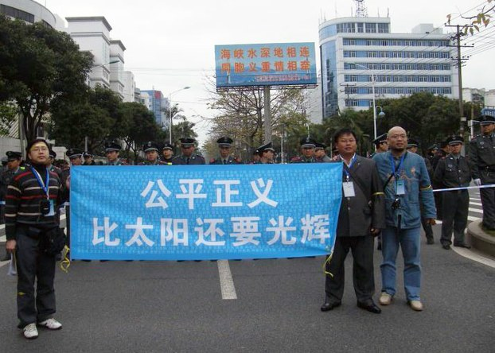
詩篇72篇的特點
詩72=君王詩，特點：「耶和華作王」
詩篇第二卷的壓卷之作
主題：歌頌君王的榮耀、權能
蔡定邦：〈渴望一位公義的王〉,《地道靈修3》（香港：文藝，2011），頁29-32。
君王詩到編輯時王國已終結，再沒有君王，這些詩被賦與嶄新的意義：
上主成為以色列真正的君王，並且祂要以公義審判萬民
詩篇七十二篇便是藉公義的太陽為隱喻，祈求這位理想的君王早日帶領他們離開痛苦的生活。上主按公義判斷萬民，並以公正拯救當中貧窮的人。窮困的人呼求的時候，祂要搭救。萬民都期望祂繼續掌權，直到永遠。

Slide 6
1. 求公義的心
根據詩篇72篇，人民渴望的領袖應具備的3點素質：
2. 踐行公義
3. 為人民愛戴

Slide 7
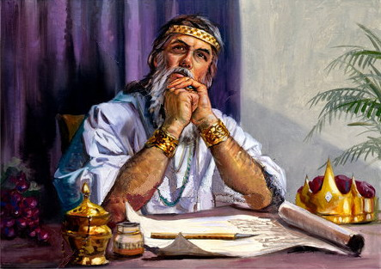
領袖最重要素質=處事公正，不要偏私
¹ 神啊，求你將判斷的權柄（原文為「公平」，mišPä†）賜給王，將公義（cüdäqâ）賜給王的兒子。²他要按公義（cüdäqâ）審判你的民，按公平（mišPä†）審判你的困苦人。³大山小山都要因公義（cüdäqâ）使民得享平安。
標題：「所羅門的詩」
所羅門向神求智慧（王上3:3-14）
⁸…僕人住在你所揀選的民中，這民多得不可勝數。 ⁹ 所以求你賜我智慧，可以判斷你的民，能辨別是非。不然，誰能判斷這眾多的民呢？」
¹⁰ 所羅門因為求這事，就蒙主喜悅。¹¹ 神對他說：「你既然求這事，不為自己求壽、求富，也不求滅絕你仇敵的性命，單求智慧可以聽訟，¹²我就應允你所求的，賜你聰明智慧，甚至在你以前沒有像你的，在你以後也沒有像你的。¹³你所沒有求的，我也賜給你，就是富足、尊榮，使你在世的日子，列王中沒有一個能比你的。¹⁴你若效法你父親大衛，遵行我的道，謹守我的律例、誡命，我必使你長壽。」
1. 求公義的心
甚麼叫「公平」、「公義」？
「公平」（mišPä† √šäPa† ）「公義」（cüdäqâ √cädaq）
⁴他必為民中的困苦人伸冤，拯救窮乏之輩，
壓碎那欺壓人的。
→自己千萬不能成為欺壓人的君王！
總結：王是上帝實踐公義的工具

Slide 8
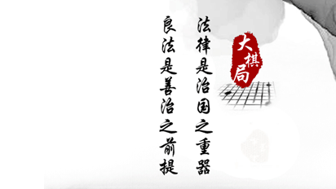

Slide 9
詩72:11-15
¹¹諸王都要叩拜他；萬國都要事奉他。
¹²因為，窮乏人呼求的時候，他要搭救；沒有人幫助的困苦人，他也要搭救。¹³他要憐恤貧寒和窮乏的人，拯救窮苦人的性命。¹⁴他要救贖他們脫離欺壓和強暴；他們的血在他眼中看為寶貴。
¹⁵他們要存活。示巴的金子要奉給他；人要常常為他禱告，終日稱頌他。
2. 踐行公義
窮乏人、困苦人，貧寒和窮乏人、窮苦人，用今天的話來說便是「弱勢社群」/「低端人口」
領袖對他們應該作是「搭救」、「幫助」、「憐恤」、「拯救」，然後「救贖他們脫離欺壓和強暴」
但現實是…

Slide 10
為何實踐公義必須關顧弱勢社群？
學習行善，尋求公平，解救受欺壓的；給孤兒伸冤，為寡婦辨屈。（賽一17）
因為窮人是社會中最缺乏照顧的人，如果連政府都不幫助，他們便只有等死！
怎樣踐行公義？
律法書吩咐以色列人收割時不要割盡田角，麥穗遺留田間不要執拾，讓窮人和寄居的可以糊口（利19:9-10）：
⁹在你們的地收割莊稼，不可割盡田角，也不可拾取所遺落的。¹⁰不可摘盡葡萄園的果子，也不可拾取葡萄園所掉的果子；要留給窮人和寄居的。我是耶和華－你們的 神。

Slide 11
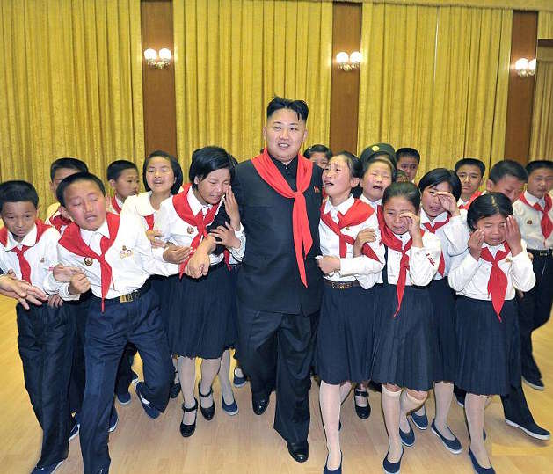
一個願意秉行公義，並且關顧弱勢社群、體貼民生的政府，他們必定被人民愛戴。
詩72便是對這樣君王的歌頌：
王掌權的時間像太陽和月亮般永存（5-7節）
王掌權的地方是普世的（8-11節）
王實踐公義的具體例子（12-14節）
人民要為君王禱告和向他稱頌（15-17節）
3. 結果：為人民愛戴
只有一個好的君王才會被人民歌頌，這是自發的歌頌，而不是…
韓國的課程評估機構研究指出，每位學生花上「684個小時」學習金正恩的一生，還有他的父親金正日、祖父金日成和祖母金正淑。只有韓文跟數學比關於金正恩的課程時數還多。

Slide 12
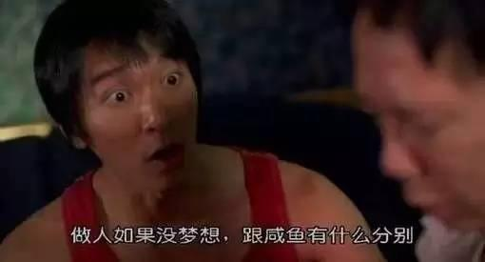
秉行公義、關顧弱勢社群，以至為人民愛戴這些聖經的標準太高，世上沒有政府能夠達標，不如降低一下要求，等大家好過一些。
問題
以上所提的其實是世上所有政府口講甚至政策的目標，只不過在落實時因為人的罪性和貪婪而出現偏差、甚至相反的情況。
秉行公義、關顧弱勢社群，以至為人民愛戴理應是從政者以至人民追求的目標。事實上，出來做得公職的，一般應該是要有理想，而不是因為薪水高，可以貪污、自肥。
周星馳：《少林足球》，2001

Slide 13
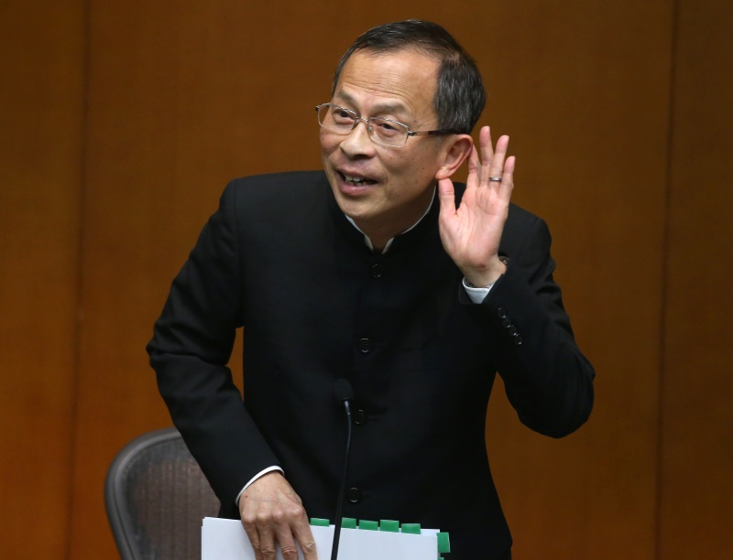
好領袖的三項才能：
溝通能力
決斷能力
應變能力
好領袖的三項德行：
必須對人公道，不能親疏有別
要敢於任用比自己更優秀的人/ 事事自己帶頭
功勞不要歸給自己，責任不要推給人家
三項德行的四字成語：
第一、公正不偏
第二、一馬當先
第三、無驕無怨
香港民建聯創黨主席，立法會主席（2008-2016）
結語
曾鈺成：〈領導的藝術〉
香港城市大學EMBA十週年晚宴講話 2010年6月
才能、德行，何者較重要？
參：提前3

Slide 14
1. 領袖的德行：求公義的心
總結
2.領袖的德行：踐行公義
3. 結果：為人民愛戴

